Slide 1
1
Stage L1
16
10g x 24g x 16g
Lv. 2
9m
Lv. 1
8m
Lv. 0
0m
1

Slide 2
Stage L2
6g x 12g x 7g
1
Lv. 1
3m
16
Lv. 0
0m
1

Slide 3
Stage L3
6g x 14g x 6g
1
Lv. 1
2m
16
Lv. 0
0m
11
15
1

Slide 4
Stage L4
맵 설명 : 빨간 벽, 벽과 붙어있는 오브젝트들이 화살표 방향으로 움직임.
움직이다 빨간 점선부분에 도달하면 빨간 벽에 닿은 오브젝트는 모두 삭제됨
플레이어가 닿을 경우 사망처리, 스테이지 재 시작
12g x 14g x 10g
벽이 이동하는 속도는 일단 0.5m/s로 해주시고, 테스트 도중 변경 할 수 있습니다.
Lv. 1
6m
1
16
Lv. 0
0m
1

Slide 5
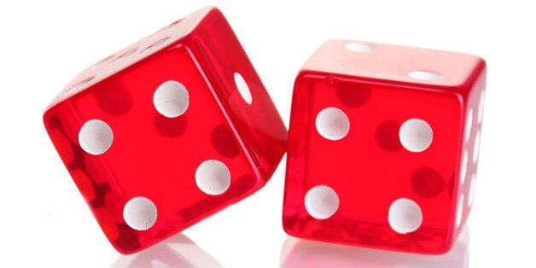
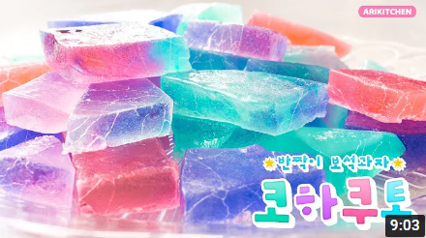


모서리가 아주 살짝 둥근 큐브의 모양
반투명
B타입 오브젝트는 무채색 계열 사용
A타입 오브젝트는 채도가 살짝 있는 느낌
유사색
-오른쪽 색상들 참고

Slide 6
